Slide 1

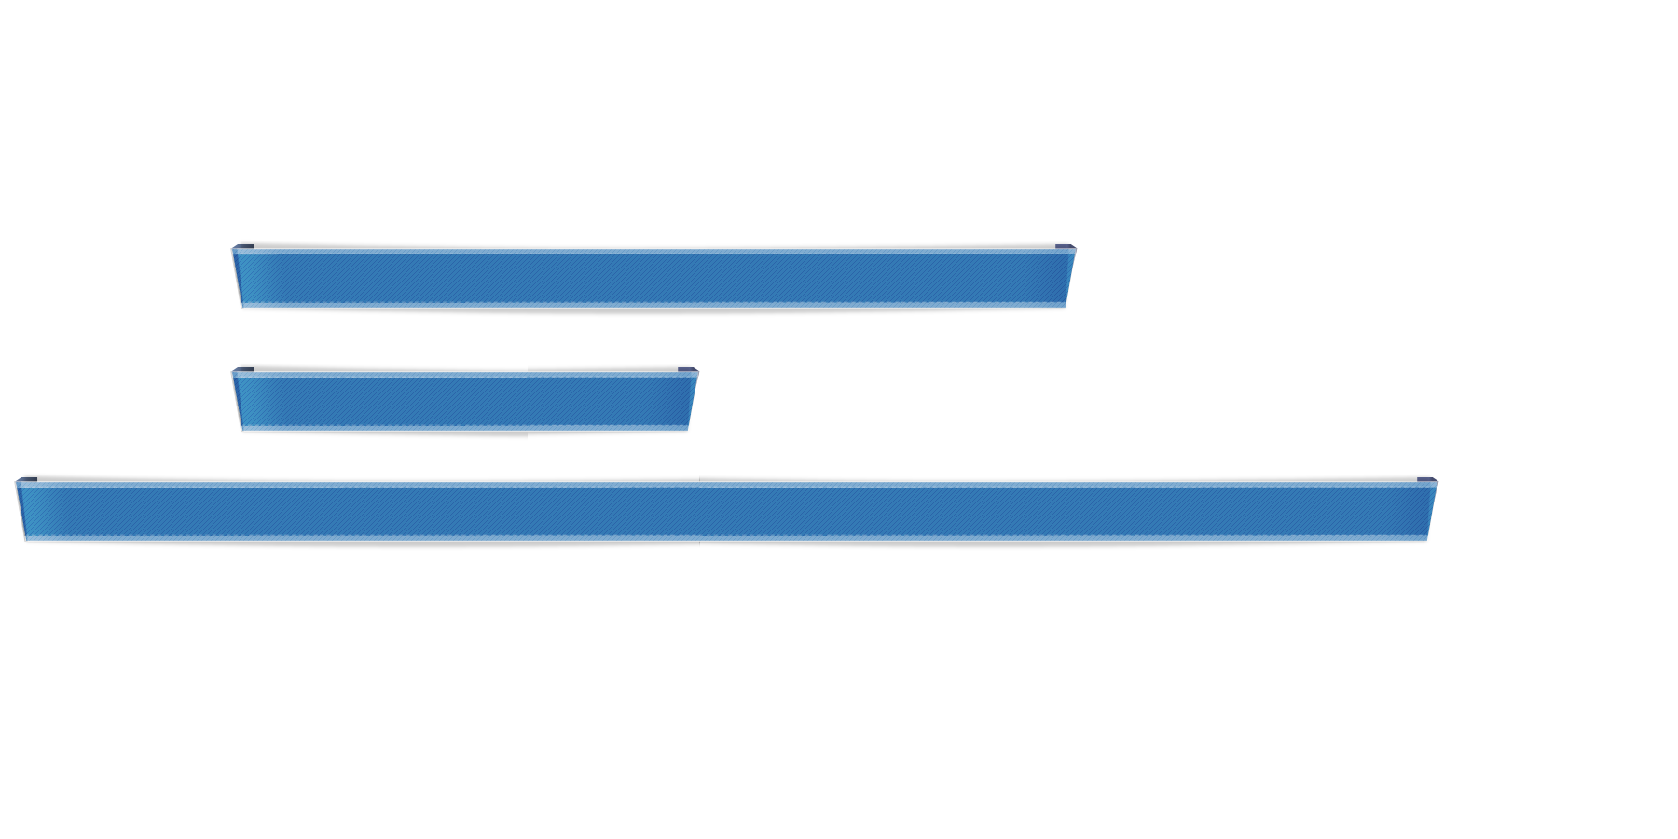
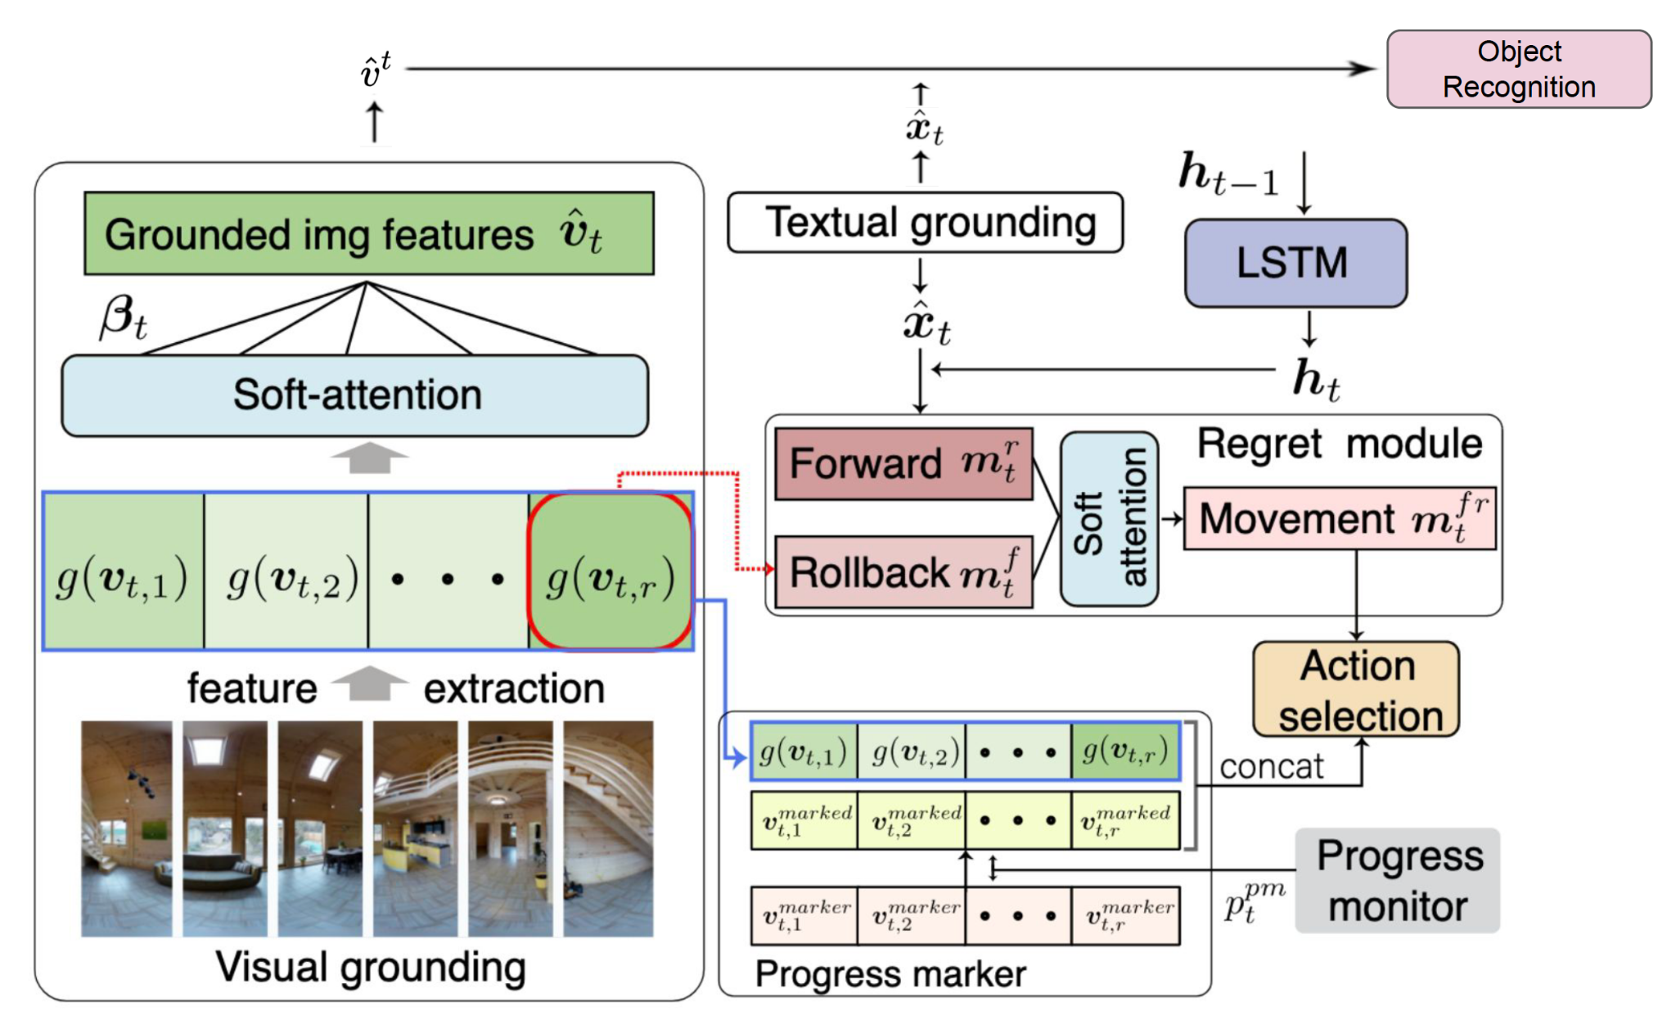
Semi-Supervised Auxiliary Task for VLN
Fernando Duarte
Contexto
Modificación Arquitectura
Resultados
La tarea de Visual-Language Navigation (VLN) consiste en que un agente pueda seguir una instrucción de navegación en lenguaje natural, para moverse a través un ambiente de tres dimensiones, con el propósito de llegar a una meta.
Esta tarea es bastante difícil, ya que se debe tener noción de cuál es el progreso de la instrucción, y cómo debe actuar en base a imágenes del ambiente, para así llegar a la meta.
El ambiente en el cual el agente actúa tiene bastante información, sin embargo, extraer esta información resulta de gran complejidad [2]
Por esto, se busca introducir tareas auxiliares [1], con el propósito de que el agente rescate la rica información obtenida del ambiente.
Dadas las features de las imágenes, y las features de la instrucción, se concatenan ambas features y pasa por una capa fully connected, que luego se mapea a dos neuronas.
La idea es que, dado que se tiene una nueva tarea de saber si existe el objeto en la imagen, la extracción de features sea más rica, y así se desempeñe mejor en la tarea principal
Se probó generando etiquetas aleatorias, siempre positivas, y con el método propuesto.
Además, se tomó el score de la arquitectura base
Además, se midió el tiempo que demoró entrenar 5 épocas.
 | Base | Random | Uniform | ResNet
Success Rate | 0.1704 | 0.1553 | 0.1603 | 0.1597
Tiempo (m) | 66.3 | 81.23 | 80.3 | 135-5
Aporte
Conclusiones y Trabajo Futuro
Se han explorado una basta cantidad de tareas auxiliares [1], donde generalmente, esta logra mejorar el estado del arte.
La mayoría de estas tareas introducen etiquetas que se generan de forma automática.
En el presente trabajo se introduce una nueva tarea, mediante la generación automática de etiquetas
El score de la nueva mejora no mejoró, y además, este score es similar a una generación de etiquetas uniforme (solamente 1 o 0 para todos los casos). Esto nos dice que la etiqueta pocas veces se crea de forma homogénea.
Al probar con un agente random, se ve un drástico drop en el desempeño, por lo que la tarea afecta de forma considerable.
El tiempo de entrenamiento no crece de forma drástica.
Agente Base
Trabajo Futuro
Se trabaja con el dataset Room2Room. [5]
Se modificará la arquitectura de RegretfulAgent. [4]
Generación de Etiquetas
Trabajar con las imágenes, y no con features precomputados.
Probar distintas arquitecturas para el generador de etiquetas.
Unir esta tarea con el estimador de progreso.
Tarea Auxiliar
Se necesita, para un determinado paso de la simulación, saber si en el ambiente se encuentra algún objeto de la instrucción.
Para esto, primero, se separó la instrucción para obtener un set de palabras.
Luego, se paso cada una de las imagenes panorámicas por una ResNet152 [3], luego, se usaron las k categorías con mayor score, y se obtuvo este grupo de palabras
Finalmente, si y solo si la intersección de ambos sets es no vacía, la etiqueta es 1.
Referencias
Cuando se le pide a un ser humano cumplir una tarea de VLN, es natural para el ir ubicando objetos a medida que realiza la tarea. Por ejemplo, si la tarea es ‘’Camina por el pasillo, pasado la pelota azul gira a la derecha”, encontrar la pelota marcaría un hito de la tarea
Con esto en mente, se introduce la tarea de, en una etapa de la simulación dada, decidir si algún objeto de la instrucción se encuentra en las imágenes.
[1] Chih-Yao Ma, Jiasen Lu, Zuxuan Wu, Ghassan AlRegib, Zsolt Kira, Richard Socher, and Cai-ming Xiong. Self-monitoring navigation agent via auxiliary progress estimation. arXiv preprint arXiv:1901.03035, 2019.
[2] Yu Sun, Eric Tzeng, Trevor Darrell, and Alexei A. Efros. Unsupervised domain adaptation through selfsupervision. arXiv preprint arXiv:1909.11825, 2019.
[3] Kaiming He, Xiangyu Zhang, Shaoqing Ren, and Jian Sun. Deep residual learning forimage recognition. 2015
[4] Chih-Yao Ma, Zuxuan Wu, Ghassan AlRegib, Caiming Xiong, and Zsolt Kira. The regretful agent: Heuristic-aided navigation through progress estimation. In Proceedings of the IEEE/CVF Conference on Computer Vision and Pattern Recognition, pages 6732–6740, 2019.
6
[5] Peter Anderson, Qi Wu, Damien Teney, Jake Bruce, Mark Johnson, Niko S ̈underhauf, Ian Reid, Stephen Gould, and Anton Van Den Hengel. Vision-and-language navigation: Interpreting visually-grounded navigation instructions in real environments. In Proceedings of the IEEE Conference on Computer Vision and Pattern Recognition, pages 3674–3683, 2018.

